Slide 1
Periodeplan for persille – januar 2024
Godt nyttår☺
Og velkommen tilbake til Persille hvor vi gleder oss til å møte dere igjen, både foreldre og barn! Det var veldig fint besøk på appelsinbåten, alle fikk bli med på opplegget som var helt supert. Nissen fortalte historien om appelsinbåten som kom fra Amerika med appelsiner – hvor de kastet appelsiner fra båten til barna som kom på kaien. Det var en svært eksotisk opplevelse den gang. Vi var og på en flott julekonsert på konserthuset med historien «Nøtteknekkeren» som tema! Rampenissen har vært på besøk med rampestrekene sine, og så har vi hatt juleverksted flere dager i uken. Hver dag har vi hatt jule og adventsamling og vi føler at vi har hatt en aktiv og innholdsrik jul med mange ulike aktiviteter hvor noe har handlet om julehistorien, noe om historikk og noen opplevelser som har bidratt til stemning og erfaringer knytet til julen. Koret har øvet sammen, og de eldste har opptrådd med lucia og julesanger ute. Nå i januar vil vi ha gruppedag på tirsdagen, møtedag på torsdagen, turdag på onsdagen og miljødag på fredagen. Vi ser frem til et flott nytt år med barna deres☺
Mail kan sendes: ingrid.lynge@stavanger.kommune.no
Telefonnummeret til Persille: 95151787

Slide 2
Uke | Mandag | Tirsdag | Onsdag | Torsdag | Fredag
1 | 1. | 2 planleggingsdag | 3 | 4 Avvikling av plantid og avd møter | 5 Mørkedag, ta med refleks og lommelykt
2 | 8 Samisk prosjekt | 9 Gruppedag | 10 Turdag | 11 Samisk prosjekt | 12 Miljødag
3 | 15 | 16 | 17 | 18 | 19
4 5 | 22/ 30 | 23/ 31 | 24 | 25 | 26 Hipp hipp hurra for Alva Sofie 5 år
Vi ser frem til et nytt år med barna deres☺
NB! PLANLEGGINGSDAGEN 2. januar, barnehagen er da stengt.
NB! Ha med reflekser og lommelykt fredag 5. januar
Vi vil at dere alle abonnerer på hjemmesiden til barnehagen som gir ut viktig informasjon. På siden til avdelingen legges det ut viktig informasjon fra oss om planer, opplegg og dokumentasjon.
Det er fint om dere sjekker barnas utstyr ofte, slik at det er skiftetøy til våte dager og varmt tøy til kalde dager.
Vi oppfordrer alle til å ha et ekstra par regnvotter til de kalde og våte dagene, andre votter blir våte og kalde i det været . Sjekk og at regntøy og dress fortsatt passer , er tett og har strikk som kan tas under støvelen. Været nå om vinteren er varierende, og kan skifte raskt. Ta med alt yttertøy hjem hver fredag.

Slide 3
Dagsrytmen på persille
07.15 Barnehagen åpner – rolig lek
08.00 – 08.30 Vi spiser frokost
08.30 Lek
09.00 Vi gjør klar til dagens aktivitet, ryddetid og påkledning
09.30 Tur/ grupper/ utelek/ prosjekt/ miljøarbeid
11.00 Lunsj
11.30 Utelek
14.00 Fruktmåltid
14.30 Ute/ innelek

Slide 4
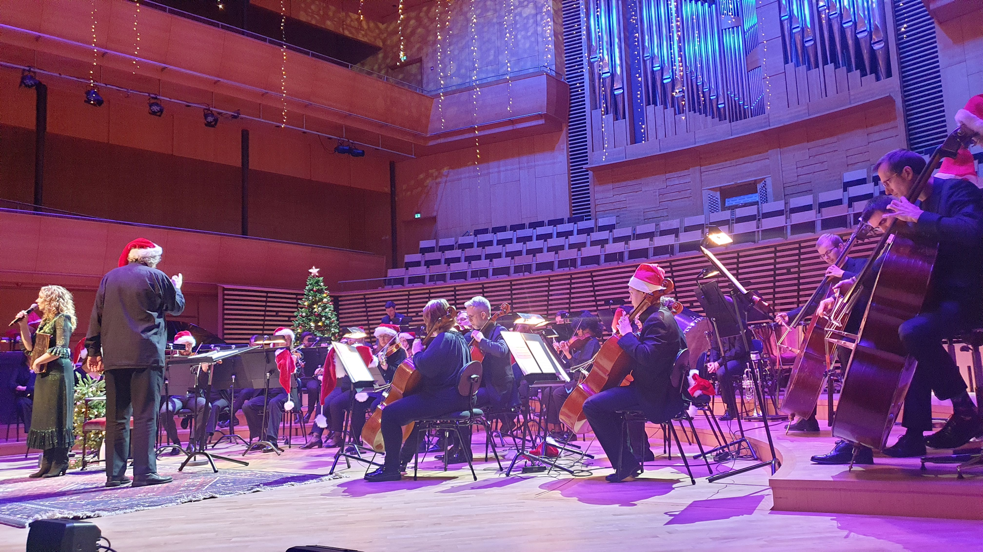
Vi fikk høre historien om Nøtteknekkeren og fikk høre den nydelige musikken. Vi snakket om det å være på konsert, om instrumenter og selv om det var en vanskelig historie var det en fin opplevelse på konserthuset!
Det var spente og engasjerte barn som nøt klassisk musikk og vi og takker Stavanger symfoniorkester og personal for en flott opplevelse før jul.
Nå i januar starter vi med mørkedag fredag 6. januar hvor vi skal ha om trafikksikkerhet, energisparing og alternativ energi. Vi fortsetter januar med å forberede markeringen av den samiske nasjonaldagen som er 6. februar.

